Slide 1
Jakso IV
Uusi aika koittaa- Eurooppa purjehtii johtoon

Slide 2
Taitoaukeama: kuvatehtävä
Ohessa on italialaisen Cesare Ripan kuvaus Euroopasta ja Amerikasta 1603.
a) Miten Euroopan herruutta ja ylivoimaa yritetään kuvissa todistella? (10 p)
b) Mitä lähdekriittisiä asioita kuvan tulkinnassa tulee huomioida? (5 p)
c) Millä tavalla löytöretket vaikuttivat Eurooppaan uuden ajan alkupuolella? (15 p)

Slide 3
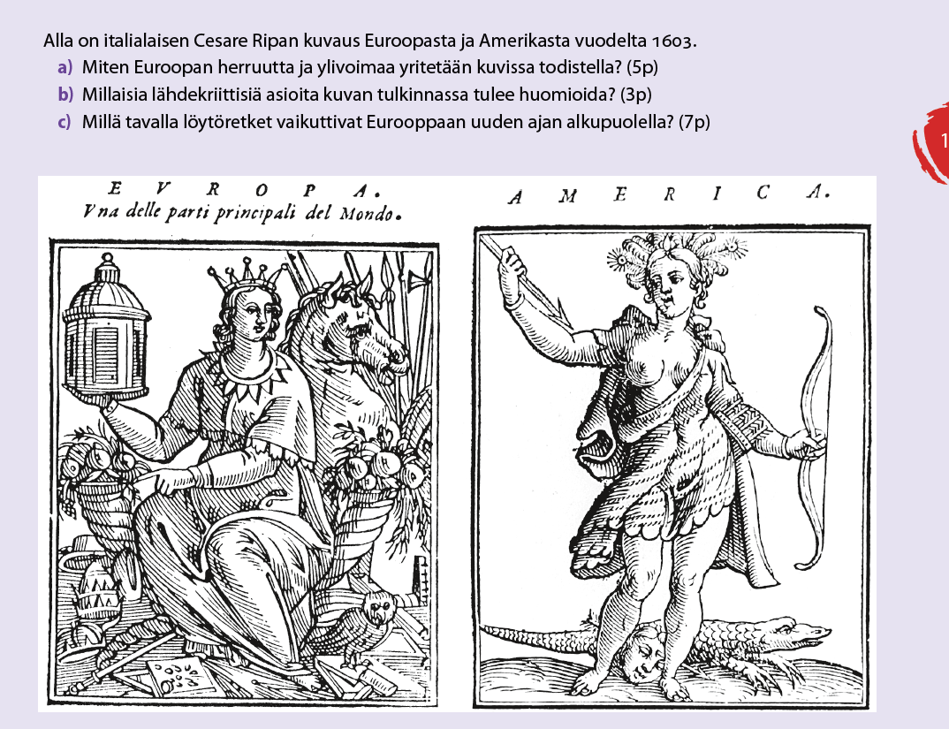
a) Miten Euroopan herruutta ja ylivoimaa yritetään kuvissa todistella?

Slide 4
Eurooppa esitetään vauraana ja kehittyneenä ja vastaavasti Amerikka köyhänä ja alkukantaisena.
Eurooppalaisen viisautta ja sivistystä symboloivat pöllö ja viivaimet hahmon jalkojen juuressa.
Vaurauden symboleina ovat runsaudensarvet sekä hieno vaatetus.
Voimaa ja hallitsemista ilmentävät aseet, ratsu sekä kruunu.

Slide 5
Kulttuuria ja taiteita kuvastavat maassa olevat piirustus sekä taulujen raamit.
Eurooppa-neidon kädessä olevan rakennuksen voi tulkita esimerkiksi kirkoksi, yliopistoksi tai arkkitehdin malliksi.
Kuvateksti Euroopan kuvassa korostaa, että Eurooppa on tärkeä alue maapallolla.

Slide 6
Amerikka esitetään puoli-villinä ja alkukantaisena.
Sen alkukantaisuutta lisää puolialastomuus.
Alligaattori symboloi maanosan vaarallisuutta ja eläimellisyyttä.
Amerikan sotavarustus on vaatimatonta.
Hahmon jalkojen välissä oleva nuolen lävistämä ihmispää viittaa väkivaltaan ja kannibalismiin.

Slide 7
b) Mitä lähdekriittisiä asioita kuvan tulkinnassa tulee huomioida?
Kuvat on tehty löytöretkien jälkeen vuonna 1603, jolloin tietoisuus muista kansoista lisääntyi.
Kuvat on tehnyt italialainen Cesare Ripa, ja hänen kuvauksensa on hyvin Eurooppa-keskeinen.
Kuvissa luodaan Euroopasta edullinen kuva.
Tekijä ei ole ilmeisesti itse käynyt Amerikassa, vaan kuvaus perustuu tarinoihin ja olettamuksiin.

Slide 8
c) Millä tavalla löytöretket vaikuttivat Eurooppaan uuden ajan alkupuolella? (15 p)
Eurooppalaiset valtiot valloittivat uusia alueita ja maailmankauppa syntyi. Tämä vaikutti:
Taloudellisesti:
Eurooppa vaurastui: sinne tuli paljon kultaa ja sen seurauksena hinnat nousivat.
Eurooppaan tuli paljon uusia ruoka-aineita.
Eurooppa siirtyi johtoasemaan maailmankaupassa.
Eurooppaan kerääntyi pääomia, jotka mahdollistivat teollistumisen.
Yhteiskunnallisesti:
Kuninkaiden asema vahvistui ja seurauksena oli lopulta itsevaltius. Kansallisvaltiot voimistuivat.
Porvariston asema vahvistui.
Euroopan painopiste muuttui Länsi-Euroopan ja Atlantin valtameren alueelle.

